Slide 1
Тема: «Космическое путешествие»
«Профессиональный успех-XXI»
Название конкурса: « Презентации в образовательном процессе»
Номинация: Презентации в работе с детьми в дошкольном образовании.
Смирнова Екатерина Сергеевна
Муниципальное дошкольное образовательное учреждение
«Детский сад комбинированного вида №94 «Ёлочка»
2019

Slide 3
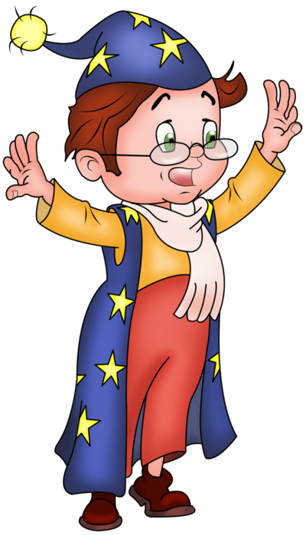

Slide 4
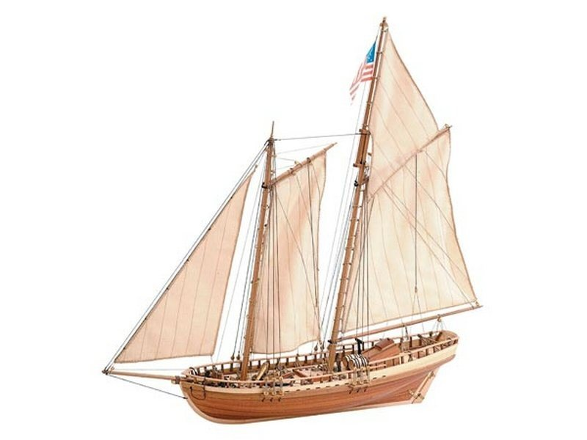

Slide 5
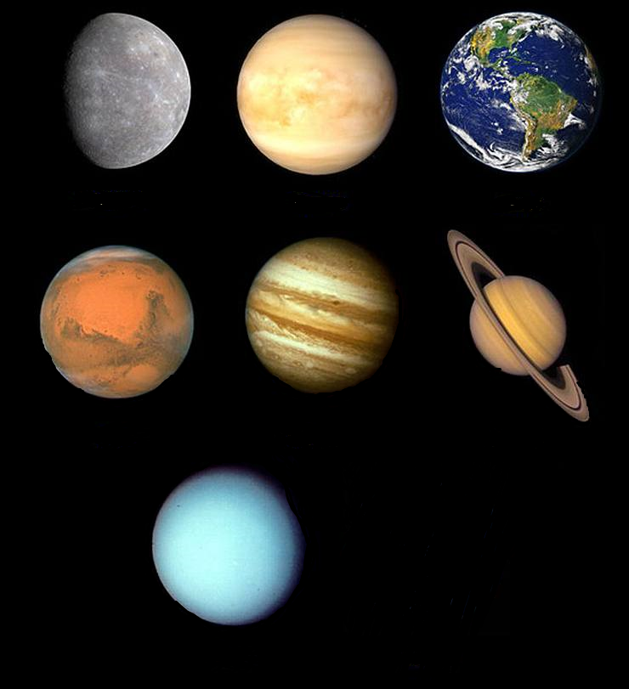
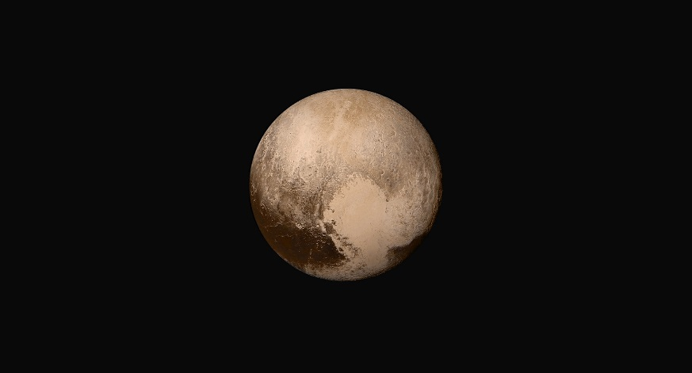
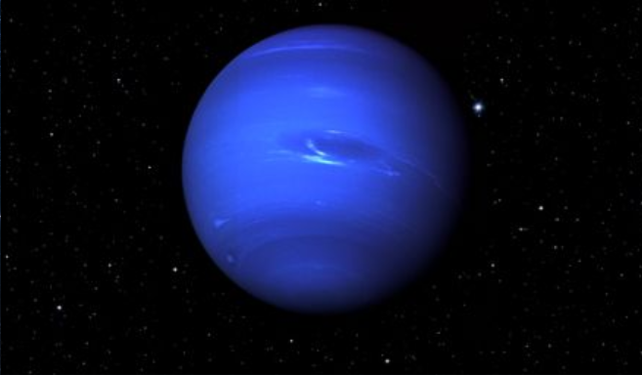

Slide 6
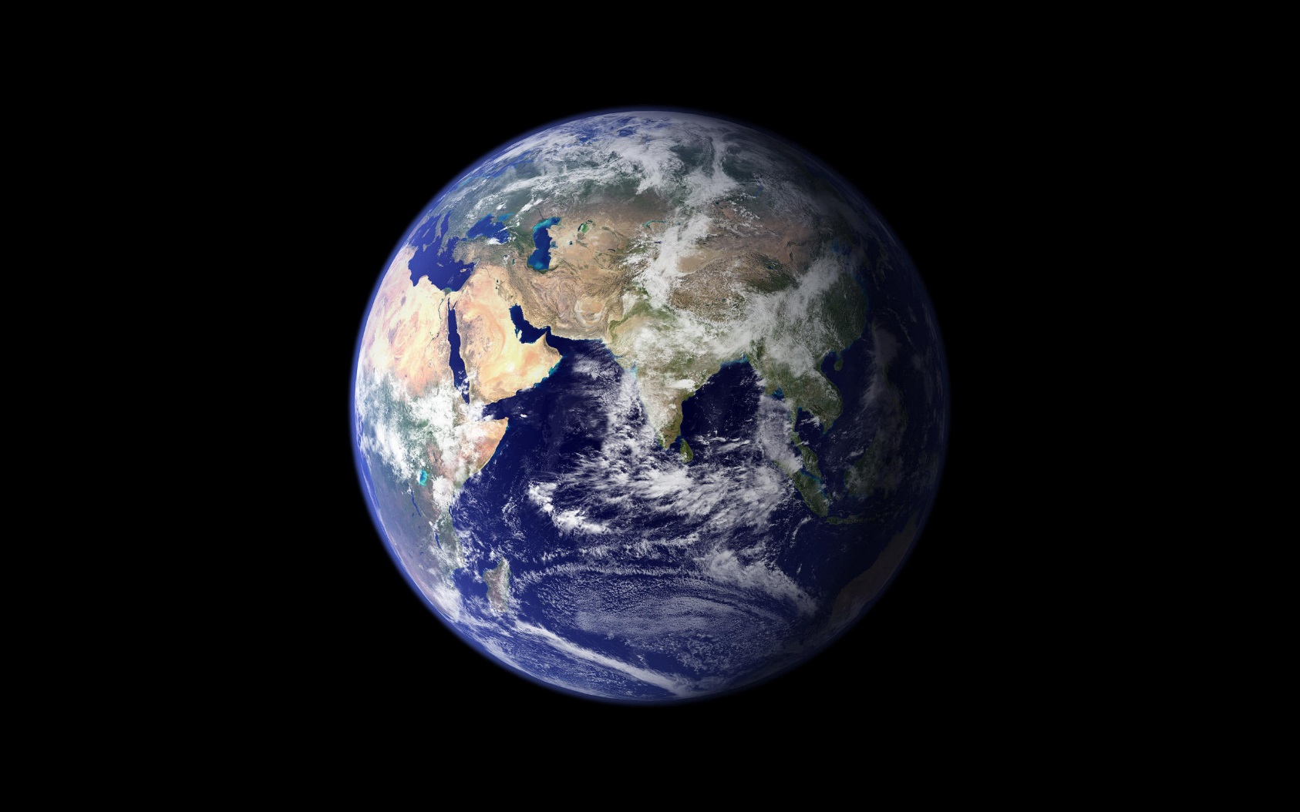
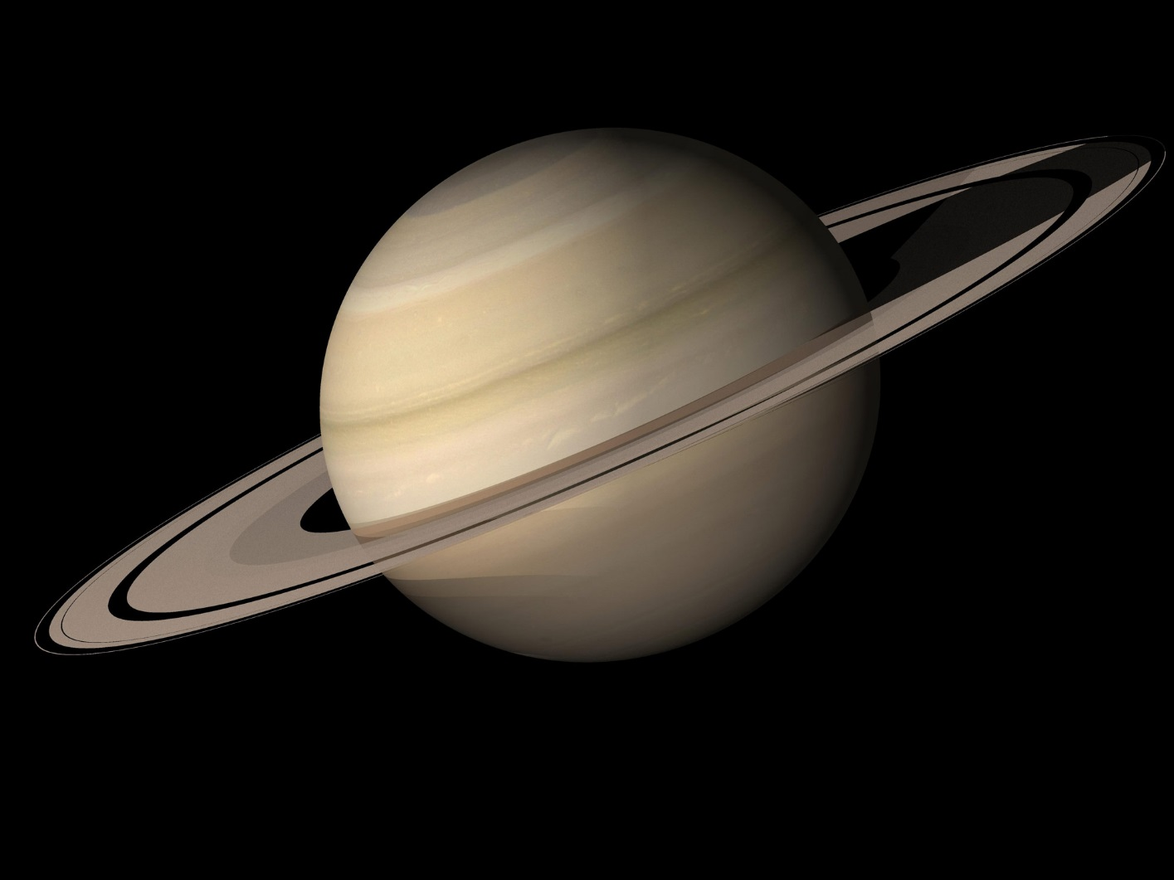
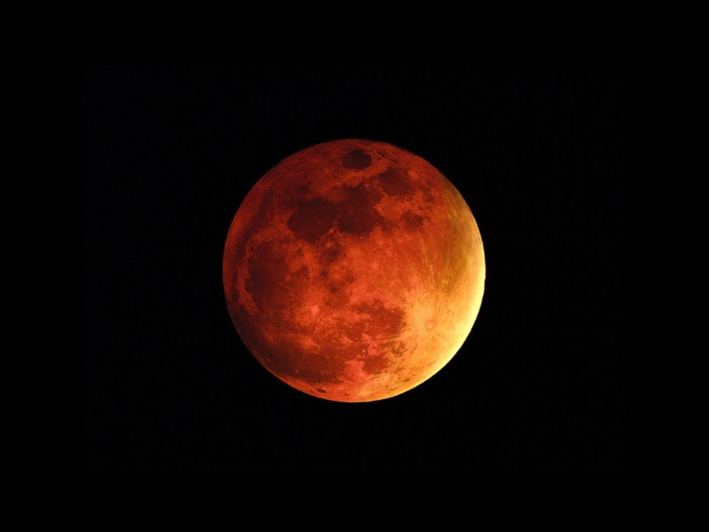

Slide 10
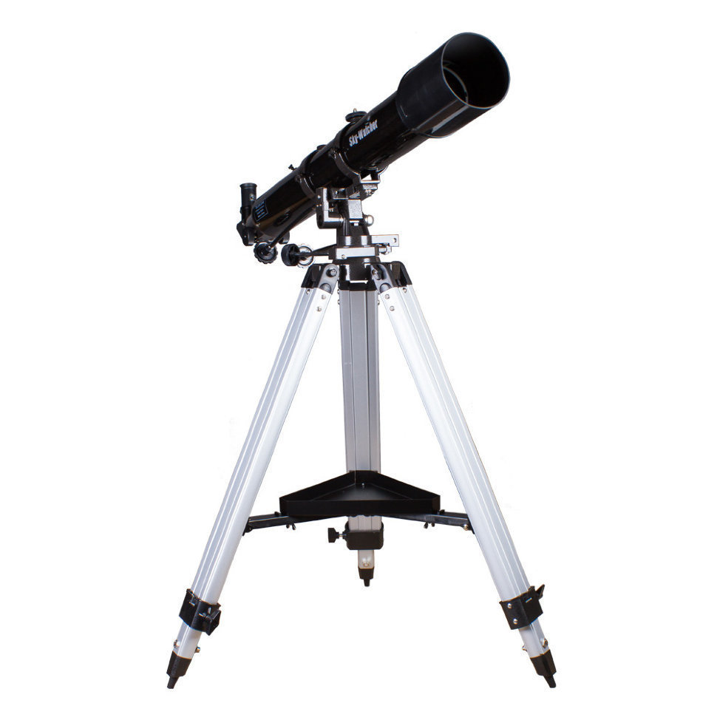

Slide 14
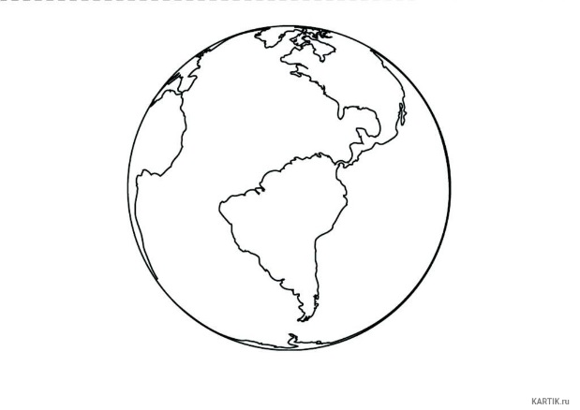

Slide 15
